Slide 1




















4/20/2022
如何实现
常用的深度学习框架
61
如何实现
三个步骤
1
定义 网络
2
损失 函数
3 优化
62

Slide 2

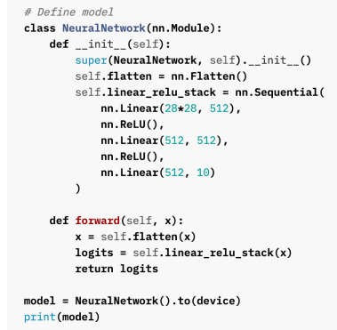
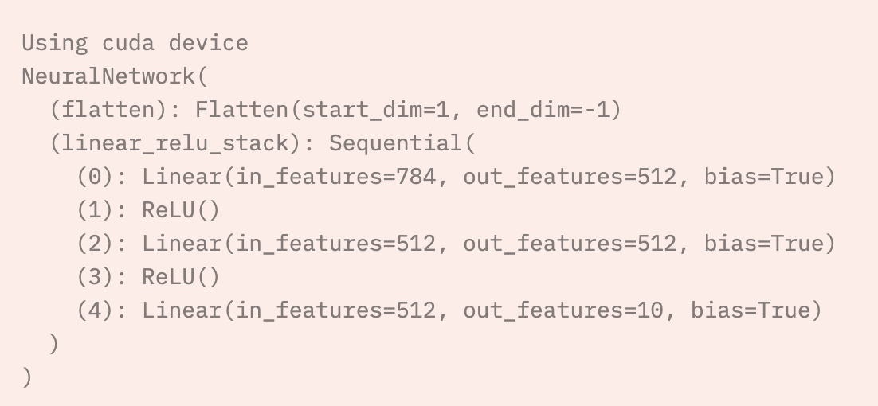


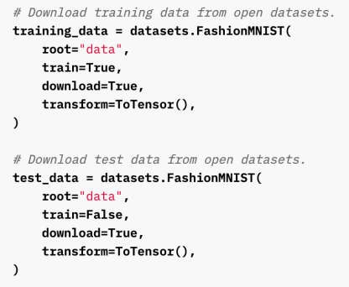
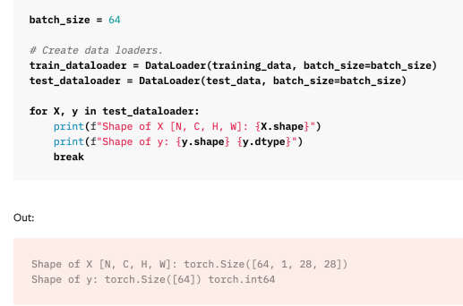
4/20/2022
如何实现
手写体识别：定义网络、损失函数、优化器
6
3
如何实现
手写体识别：数据准备
64

Slide 3
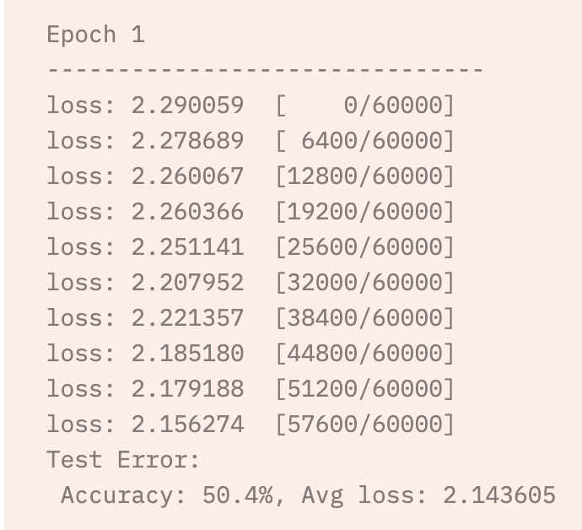
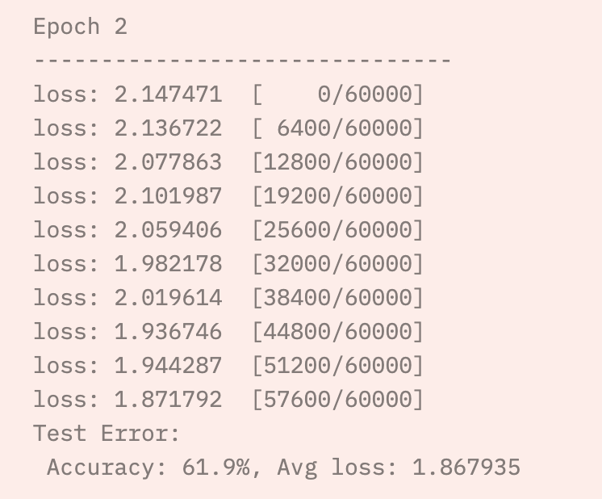

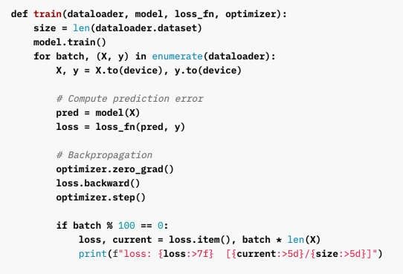
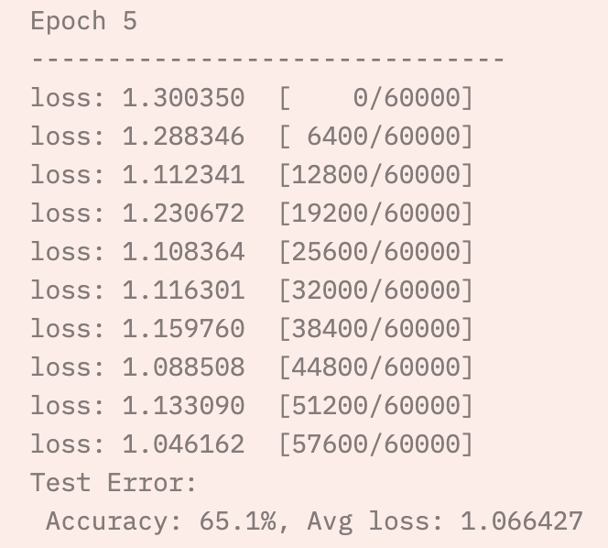







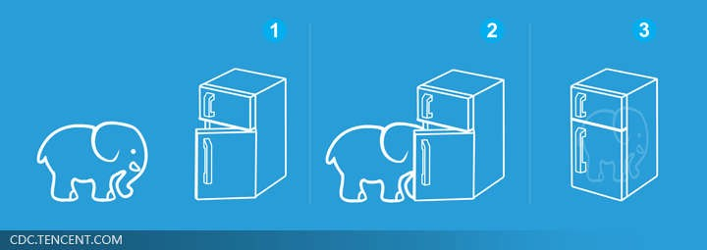
4/20/2022
如何实现
手写体识别：模型训练和优化
65
如何实现
三个步骤
1
定义 网络
2
损失 函数
3 优化
Deep Learning is so simple ……
66

Slide 4

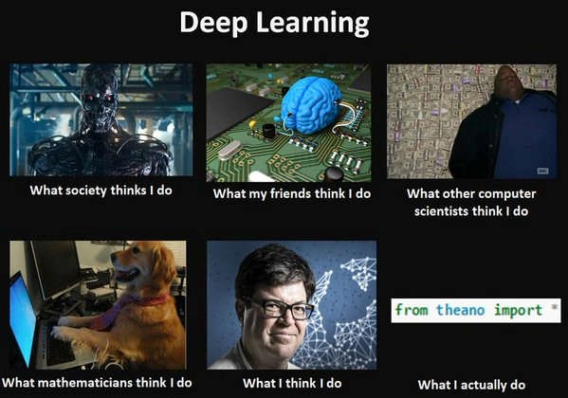
4/20/2022
如何实现
实现很简单！
67
谢谢！
68

